Slide 1
AI 고급프로그래밍
Numpy/matplotlib, pdb
Pandas
Data preprocessing, Template matching, k-NN, PCA & LDA
Perceptron and SVM
Neural Network(Multi-Layer Perceptron)
Convolution Neural Network
Tensorflow
Term-Project

Slide 2
프로그램 설치
Python: https://www.pythn.org Python 3.8.7
Numpy설치 python –m pip install numpy
Matplotlib설치 python –m pip install matplotlib
Pandas설치 python –m pip install pandas
Pillow 설치 python –m pip install pillow (pil에서 pillow로 바뀜)
Scikit-learn 설치 python –m pip install scikit-learn
Tesnorflow 설치 python -m pip install tensorflow-cpu
(numpy, scipy, keras 가 같이 설치 됨)
프로그램 설치 후 import … (예 import numpy)

Slide 3
Numpy
https://docs.scipy.org/doc/numpy-1.13.0/user/quickstart.html

Slide 5
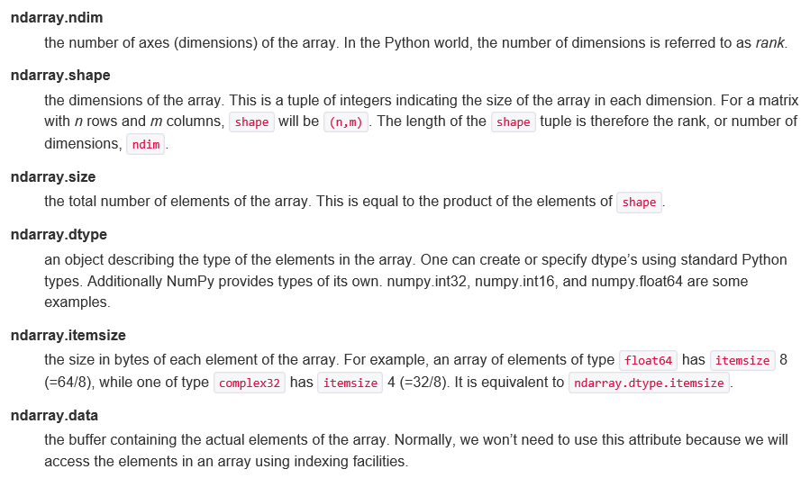

Slide 6
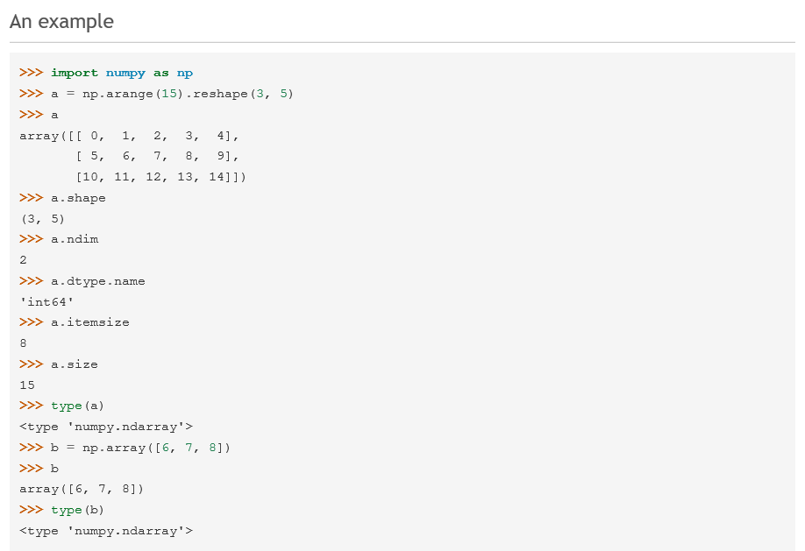

Slide 7
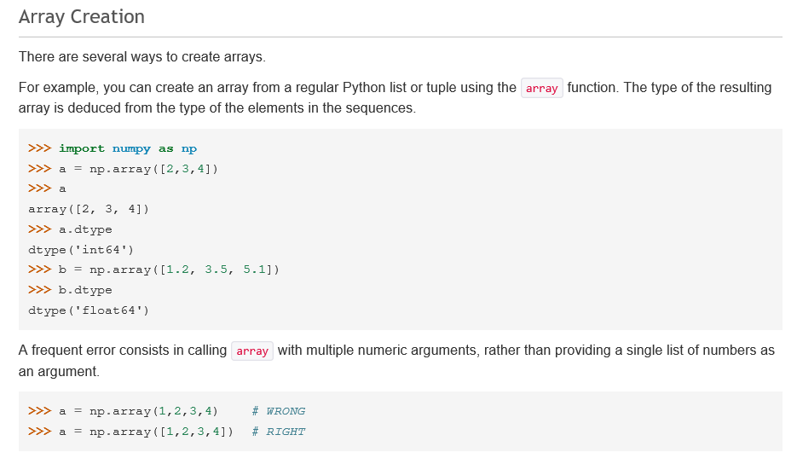

Slide 8
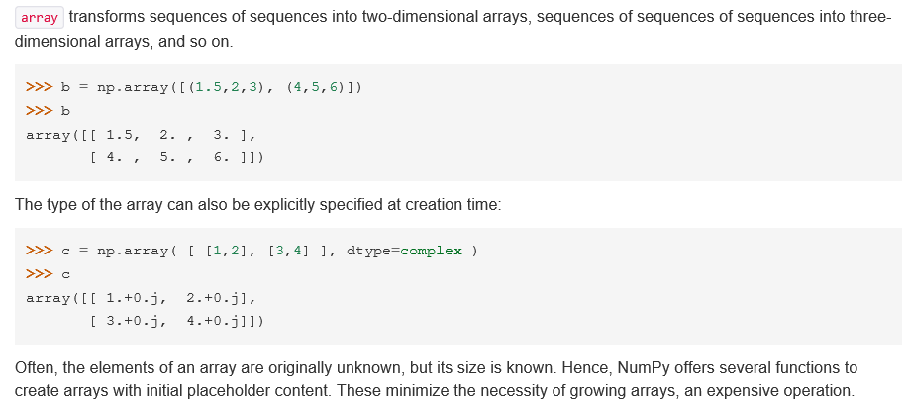

Slide 9
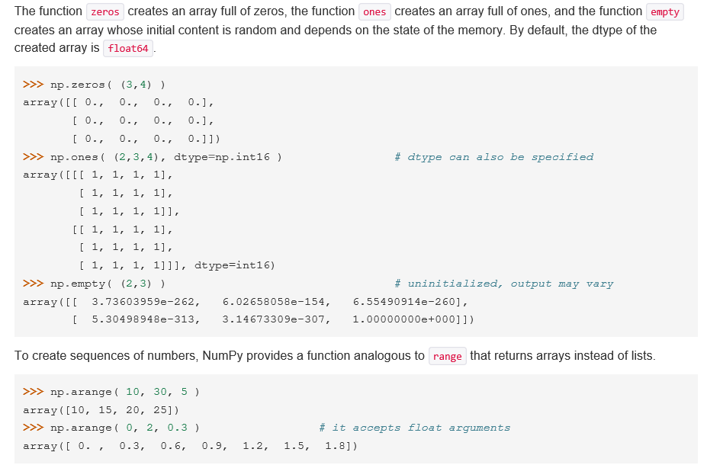
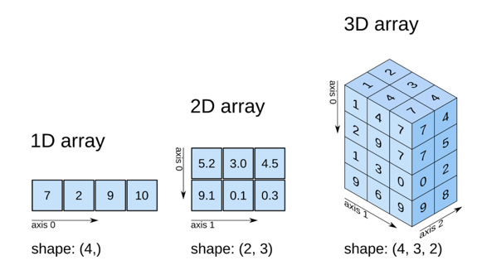

Slide 11
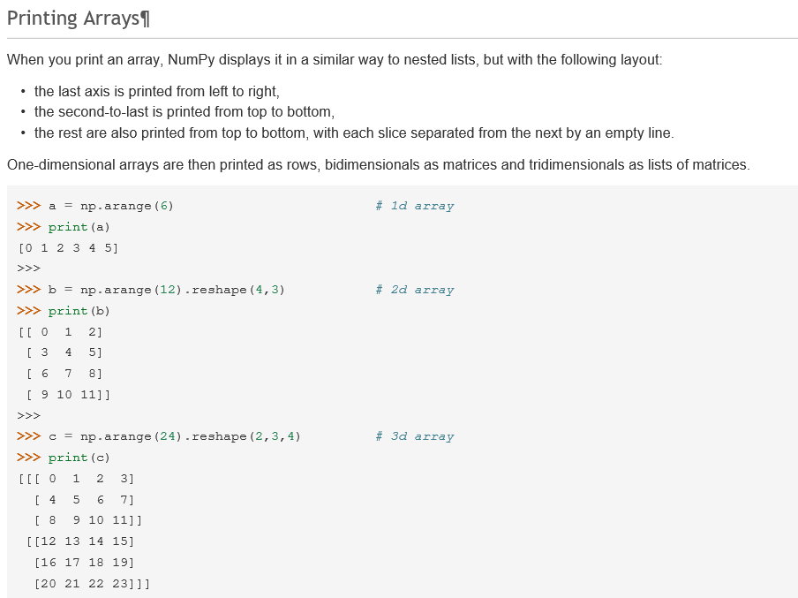
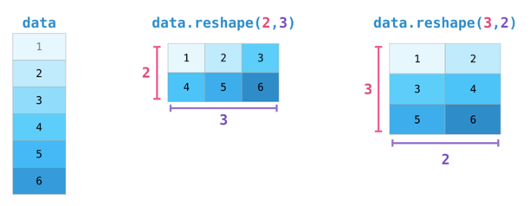

Slide 12
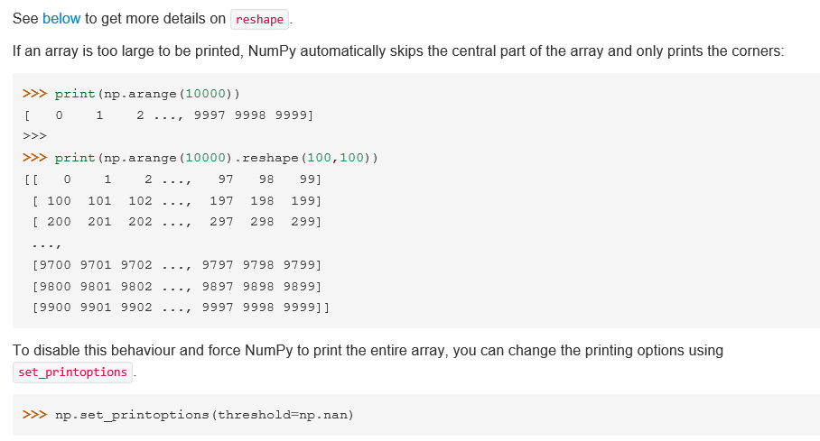

Slide 13
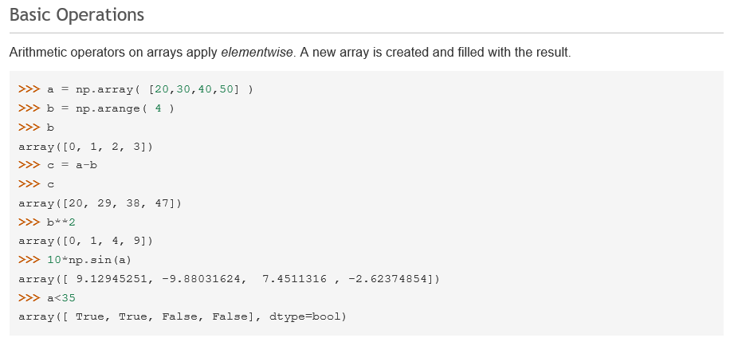

Slide 15
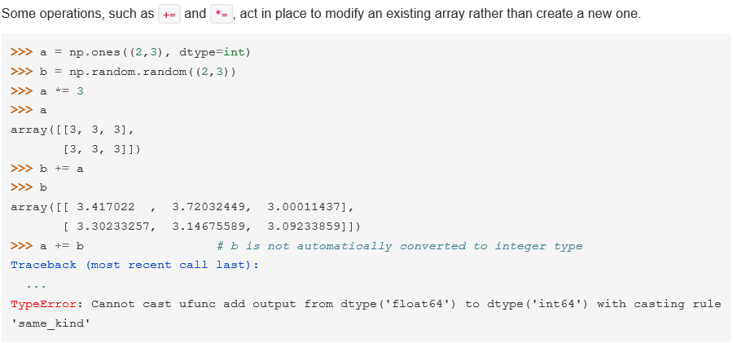

Slide 16
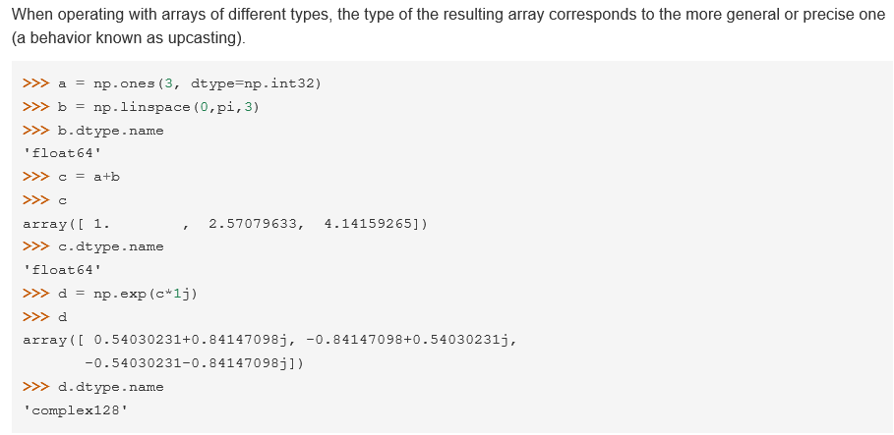

Slide 17
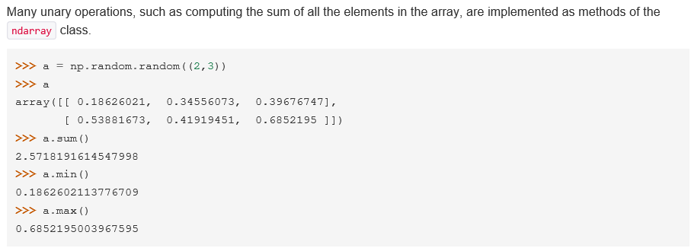

Slide 18
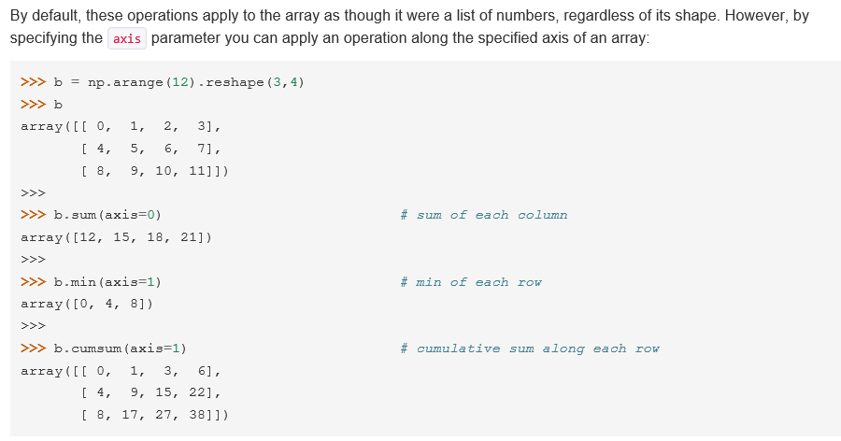

Slide 19
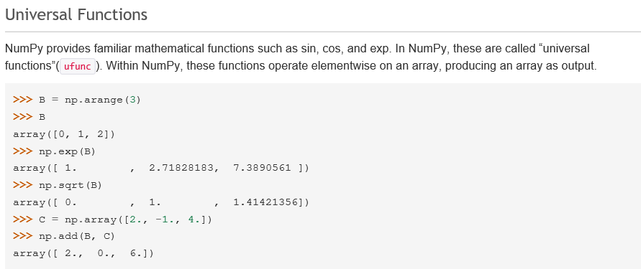

Slide 20
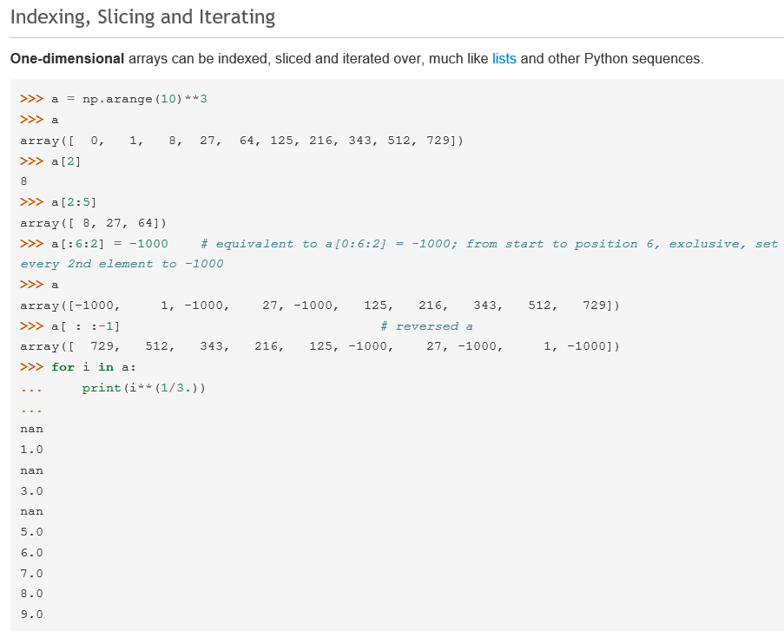

Slide 21
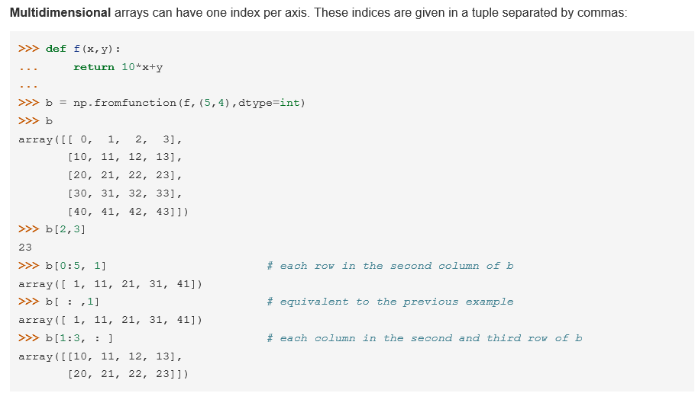

Slide 22
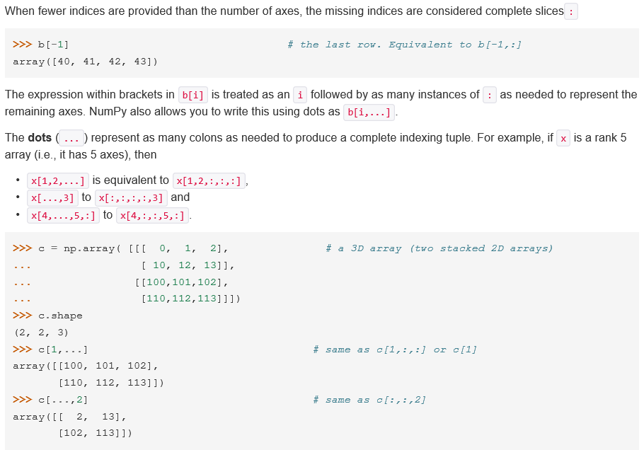

Slide 23
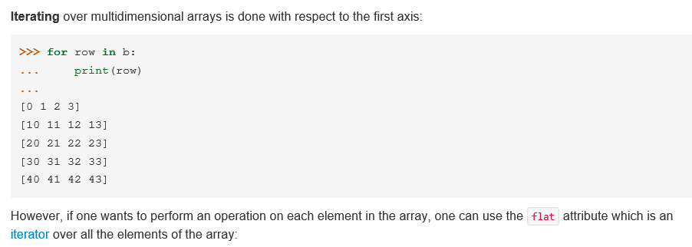
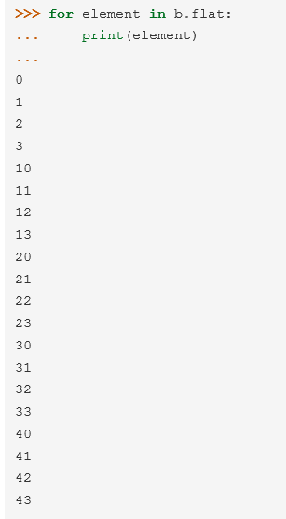

Slide 24
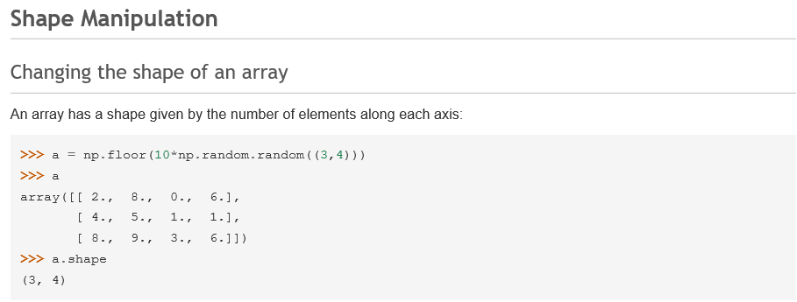

Slide 25
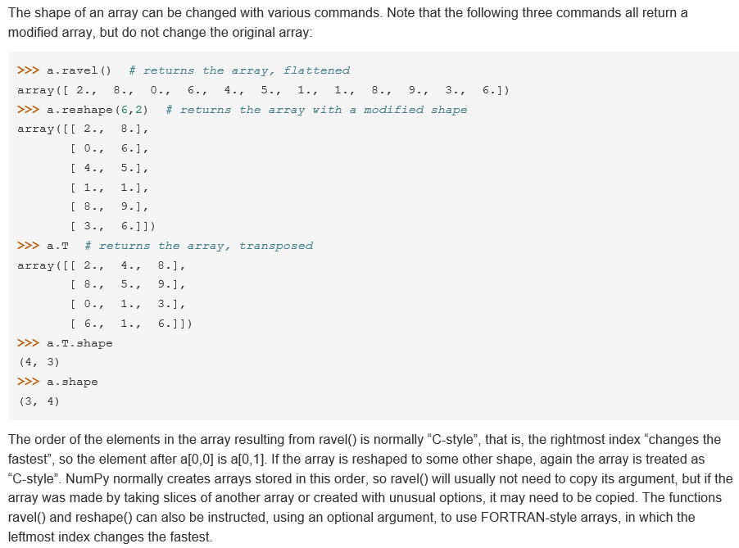

Slide 26
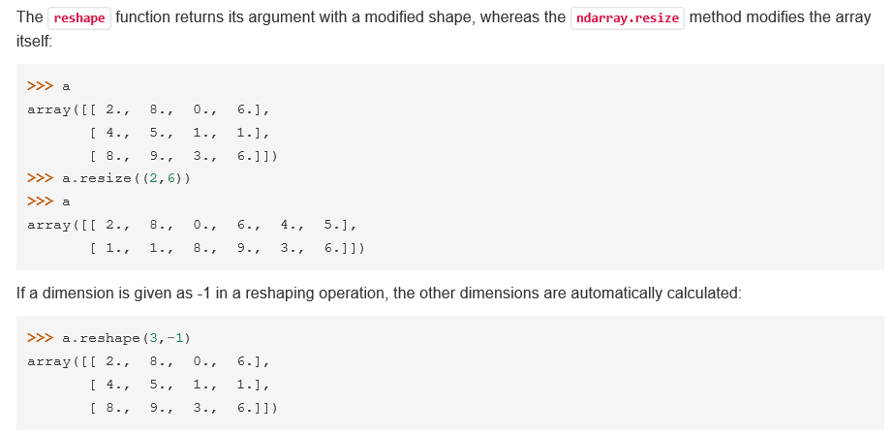

Slide 27
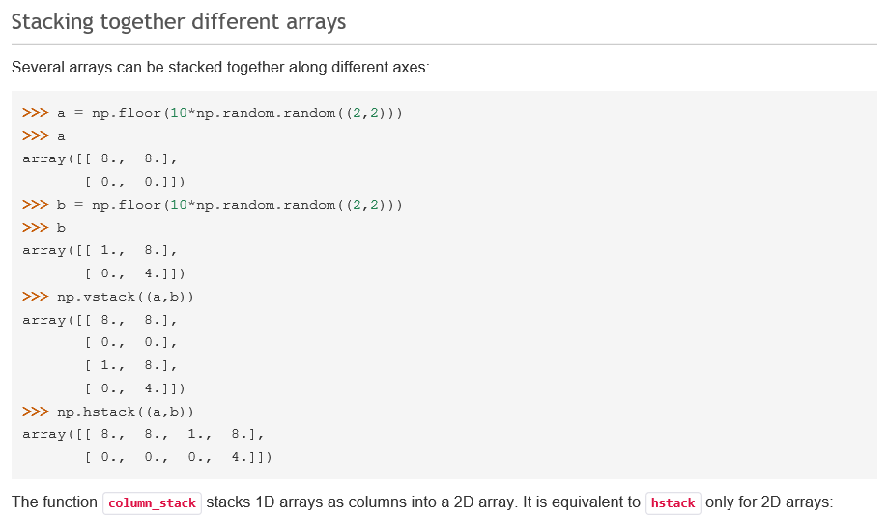

Slide 28
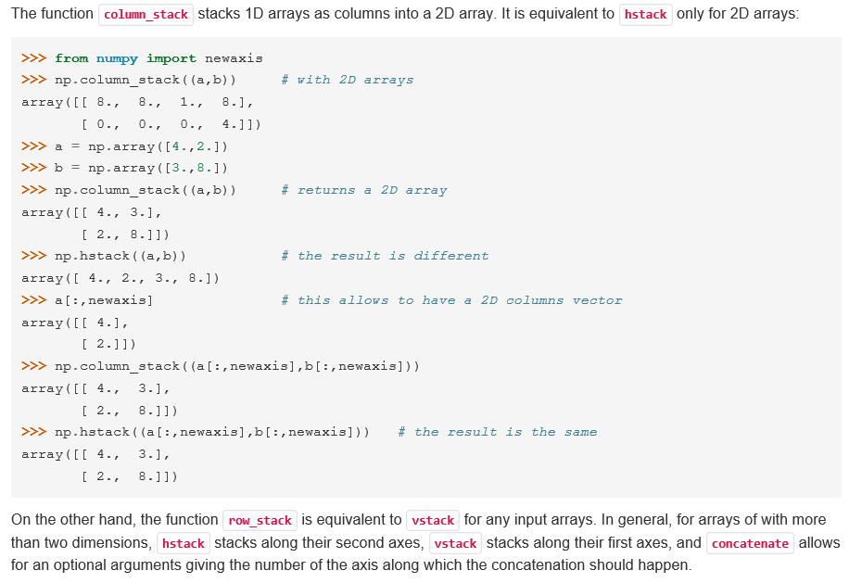

Slide 30
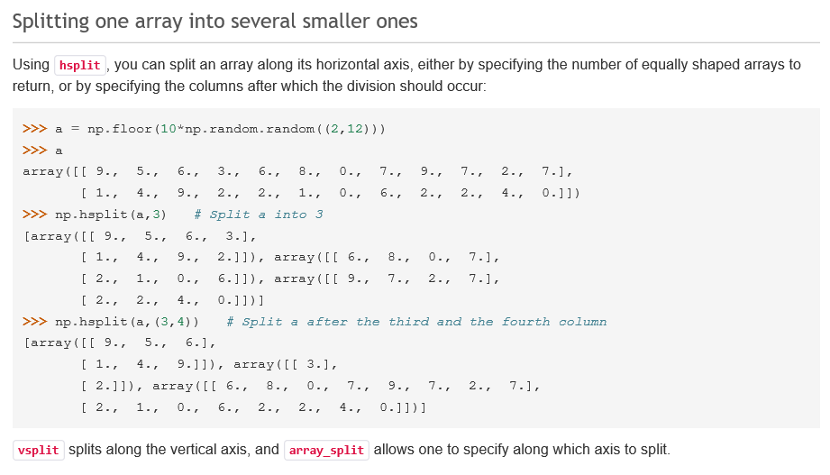

Slide 31
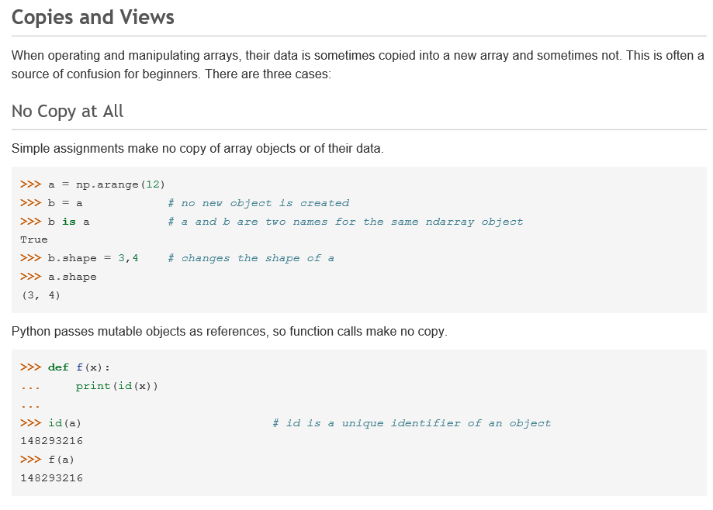

Slide 32
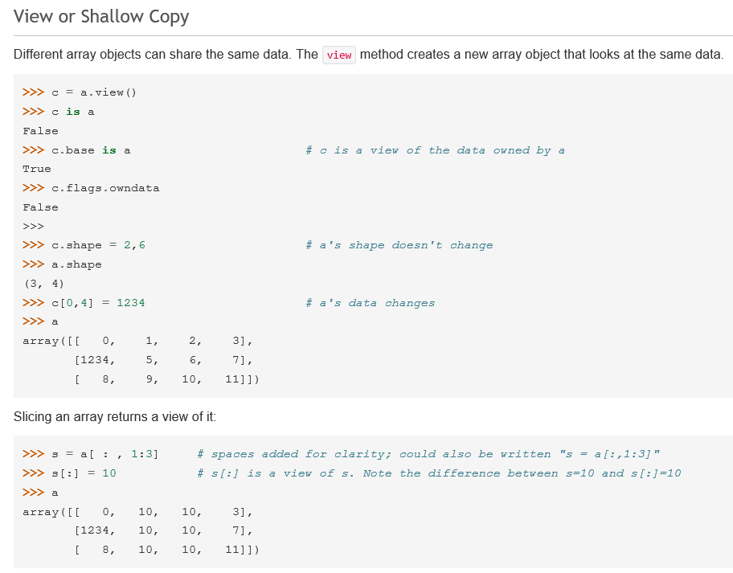

Slide 33
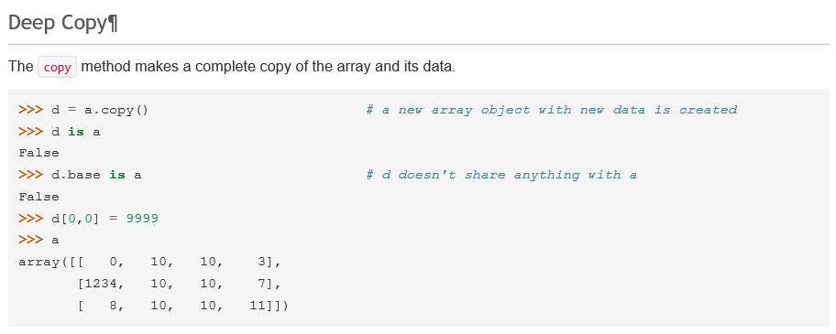

Slide 34
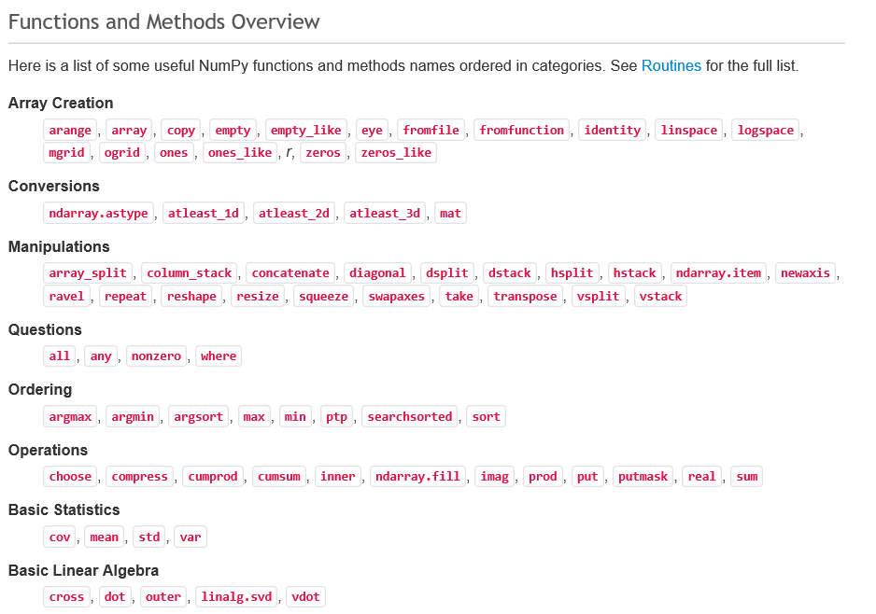

Slide 35
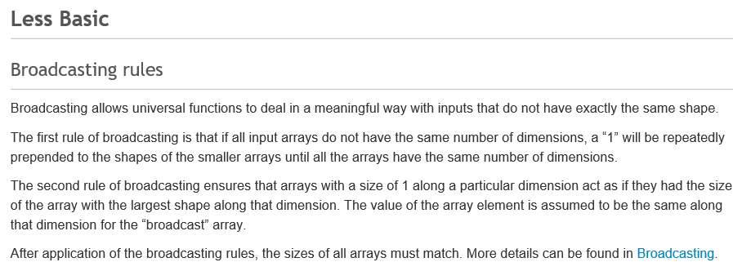

Slide 37
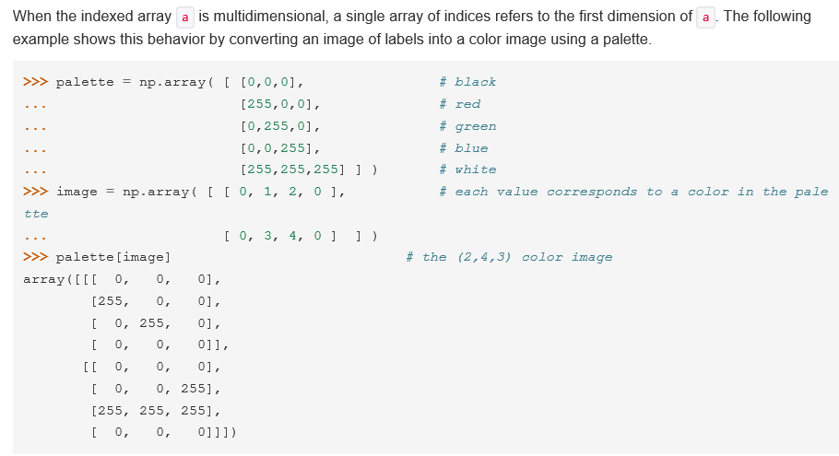

Slide 39
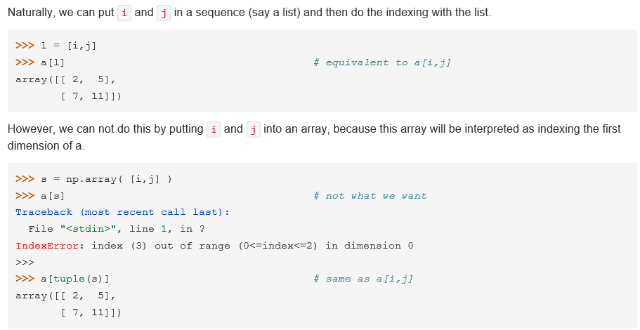

Slide 40
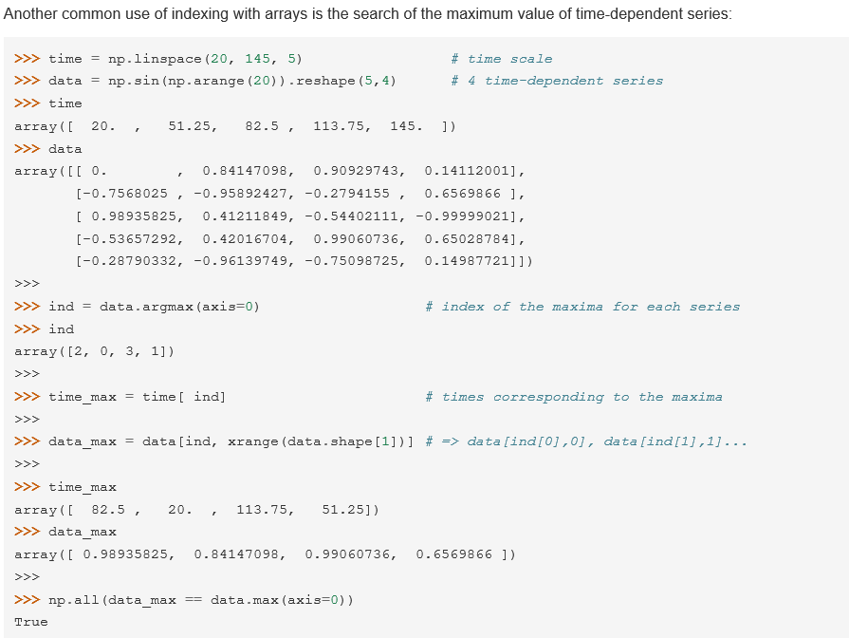

Slide 41
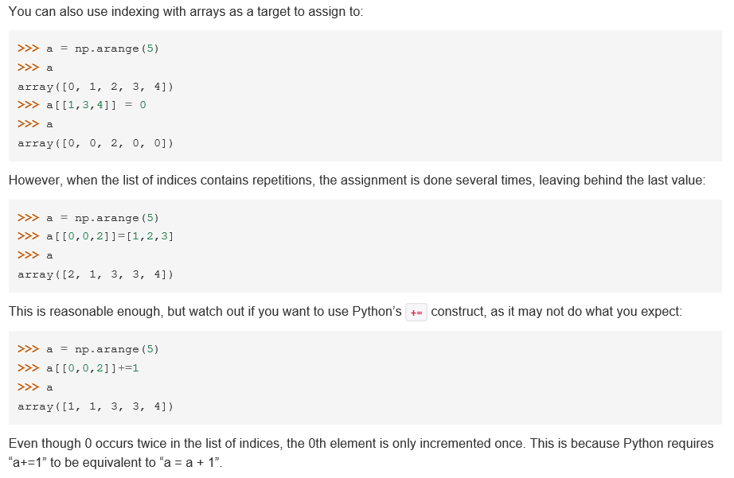

Slide 42
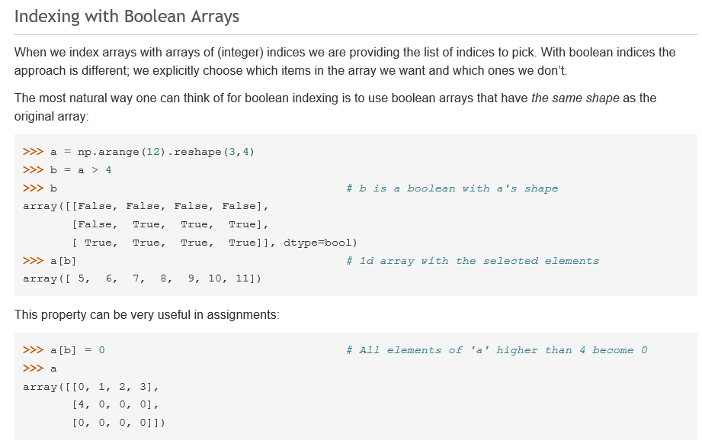

Slide 43
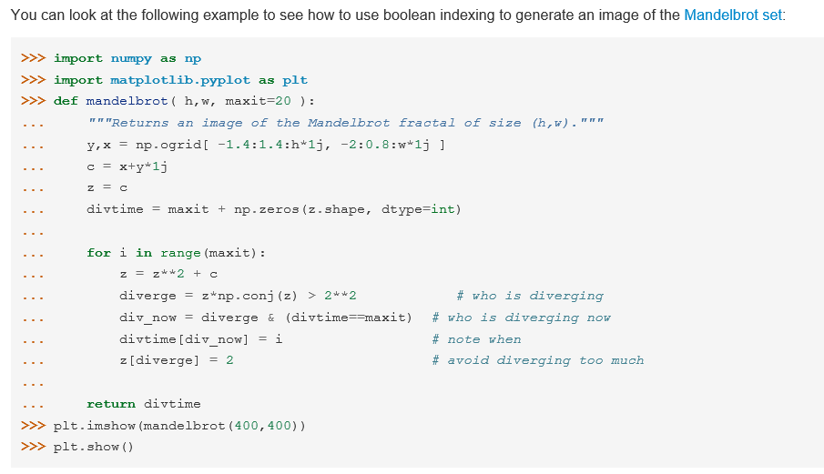

Slide 44
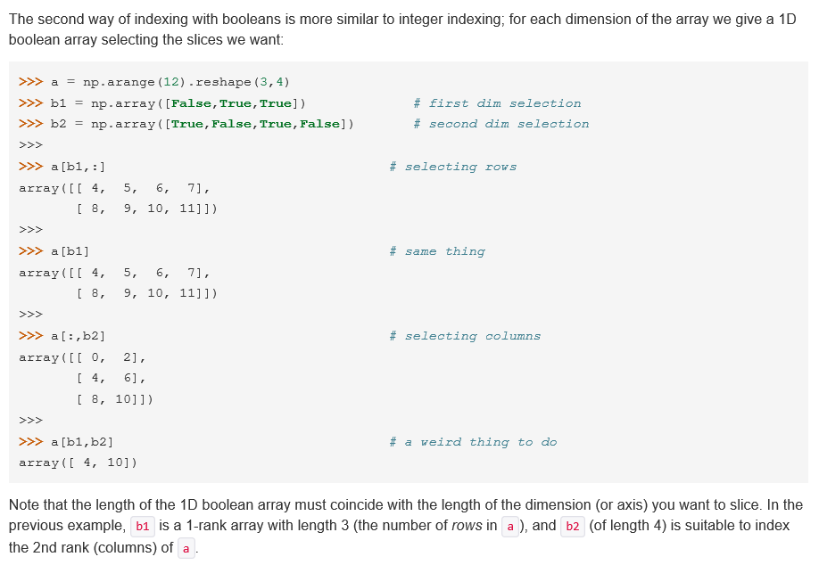

Slide 45
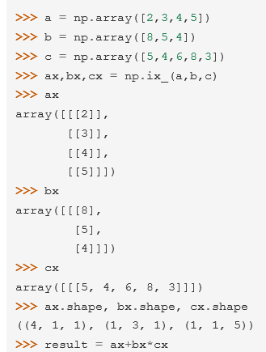
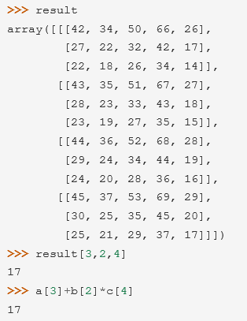

Slide 46
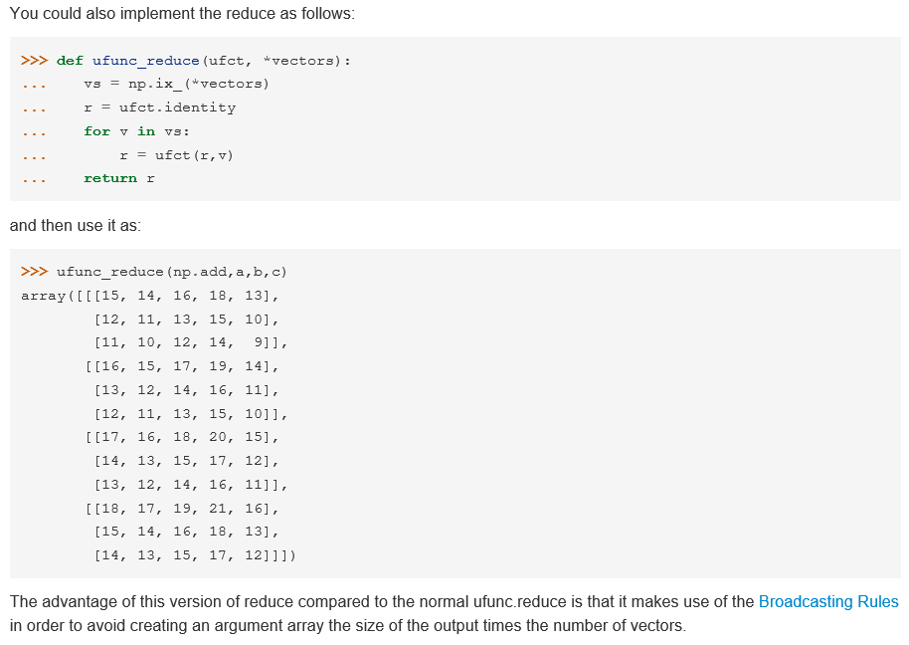

Slide 47
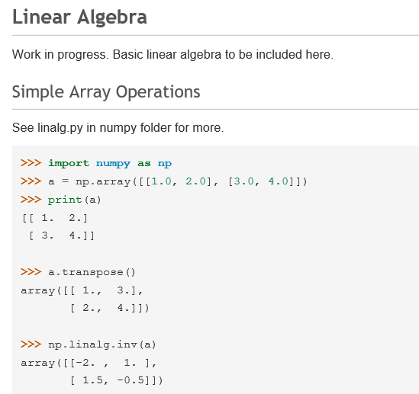
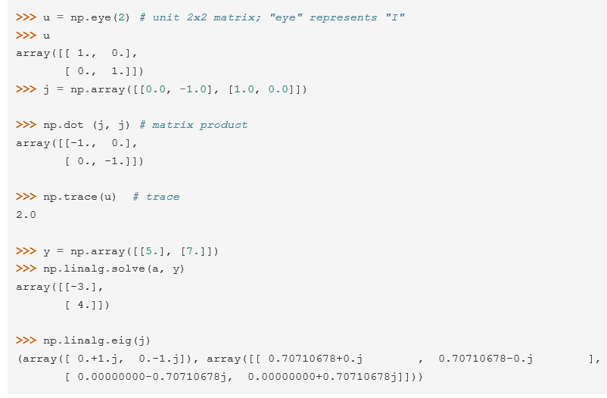

Slide 48
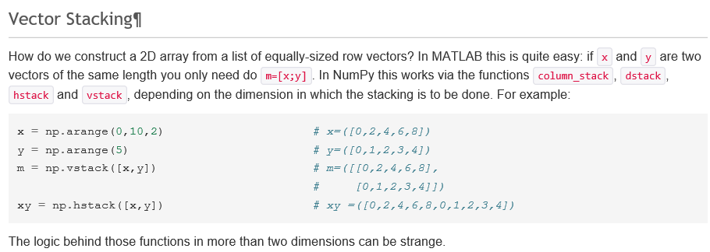

Slide 49
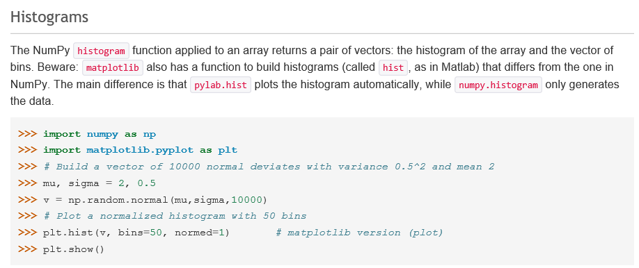
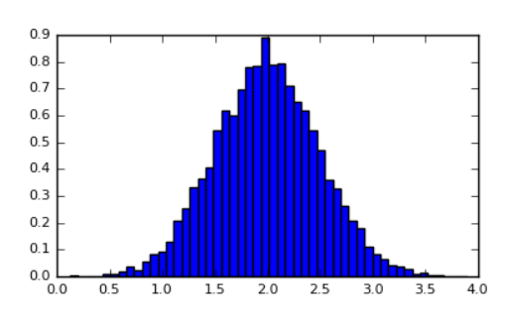

Slide 50
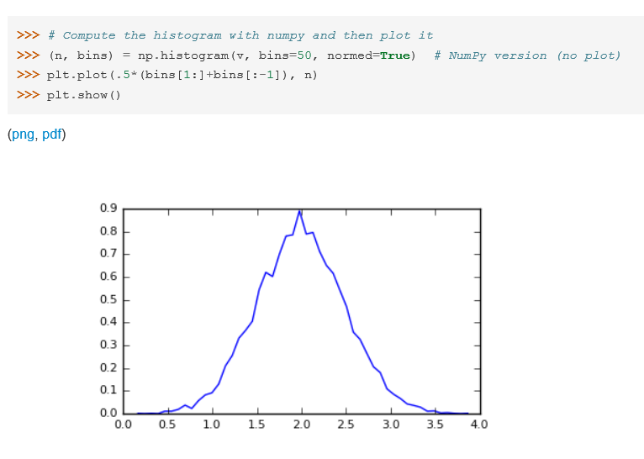
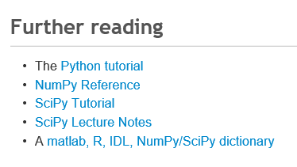

Slide 52
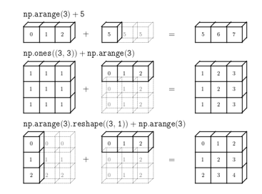
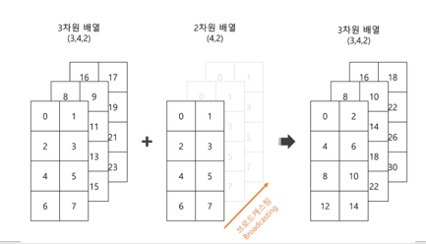

Slide 53
>>> a = np.arange(1, 25).reshape(4, 6)
>>> b = np.arange(25, 49).reshape(4, 6)
>>> a+b
array([[26, 28, 30, 32, 34, 36],
[38, 40, 42, 44, 46, 48],
[50, 52, 54, 56, 58, 60],
[62, 64, 66, 68, 70, 72]])
>>> a = np.arange(1, 25).reshape(4, 6)
>>> a+100
array([[101, 102, 103, 104, 105, 106],
[107, 108, 109, 110, 111, 112],
[113, 114, 115, 116, 117, 118],
[119, 120, 121, 122, 123, 124]])
>>> a = np.arange(5).reshape((1, 5))
>>> b = np.arange(5).reshape((5, 1))
>>> a+b
array([[0, 1, 2, 3, 4],
[1, 2, 3, 4, 5],
[2, 3, 4, 5, 6],
[3, 4, 5, 6, 7],
[4, 5, 6, 7, 8]])

Slide 54
Plotting with Matplotlib

Slide 55
Plotting with Matplotlib

Slide 56
Debugging
컴퓨터 프로그램의 정확성이나 논리적인 오류(버그)를 찾아내는 테스트 과정
-step over/step into
-중단점(breakpoint) 설정
-콜스택 검사
-소스 리스팅
-변수치환 등 다양한 기능
파이썬의 디버깅
Pdb 모듈 사용
비교기능:
(pdb)c
(pdb)n
(pdb)print(변수명)

Slide 58
Numpy/matplotlib 연습
1

Slide 59
Numpy/matplotlib 연습
2

Slide 60
Numpy/matplotlib 연습
3

Slide 61
Numpy/matplotlib 연습
4

Slide 62
Numpy/matplotlib 연습
5

Slide 63
6
7
8
9

